Slide 1
포트폴리오
안 준 성

Slide 2
목차
01 주제 선정 이유
02 구현 환경
03 개발 일정
04 기능
05 요구사항 분석 명세서
06 ERD & DB
07 구현 코드
08 사이트 화면

Slide 3
01
주제 선정 이유
취업률이 낮아짐에 따라 창업을 준비하는 청년들이 증가
공예디자인과를 전공한 학생들이 창업 준비를 하는 경우가 많음
개인 액세서리 쇼핑몰의 수요 증가

Slide 4
02
구현 환경
운영체제 Window 10
개발언어 HTML5, JAVA, Javascript
형상관리도구 GitHub
웹 서버 Apache(Tomcat)
프레임워크 Spring 4
API SummerNote

Slide 5
03
개발 일정
번호 | 세부 추진 내 용 | 추 진 일 정
 |  | 1주차 | 2주차 | 3주차 | 4주차 | 5주차 | 6주차 | 7주차 | 8주차
1 | 요구사항 명세
2 | 데이터베이스 설계
3 | 데이터베이스 구축
4 | 화면 구현
5 | 프론트엔드 프로그래밍
6 | 백엔드 프로그래밍
7 | 테스트

Slide 6
04
기능
제품 등록
관리자
로그인
제품 조회
로그아웃
주문 조회
반품 및 A/S
공지사항
Q & A
리뷰

Slide 7
04
기능
주문 조회
위시리스트
회원
로그인
제품 조회
장바구니
회원 구매
로그아웃
반품 및 A/S
공지사항
Q & A
리뷰

Slide 8
04
기능
주문 조회
비회원
제품 조회
장바구니
회원 구매
회원가입
공지사항
Q & A

Slide 9
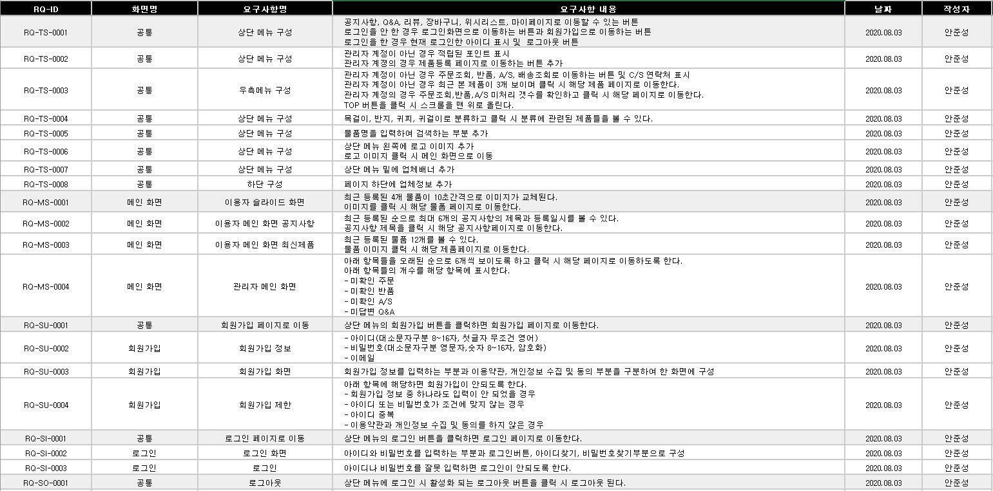
05
요구사항 분석 명세서

Slide 10
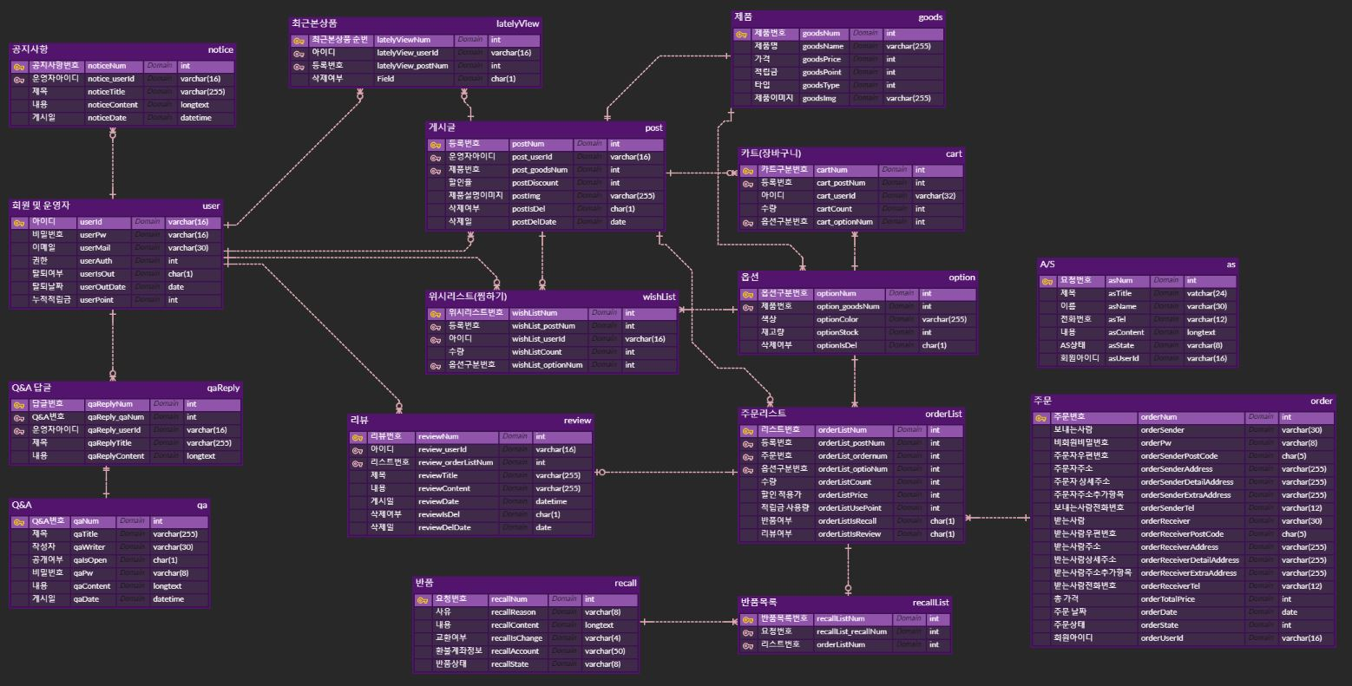
06
ERD & DB

Slide 11
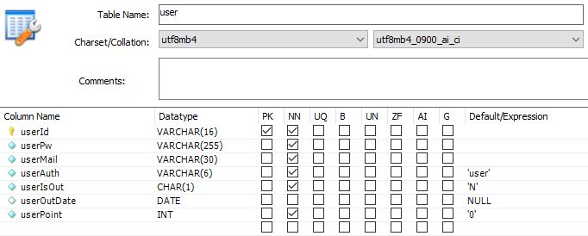
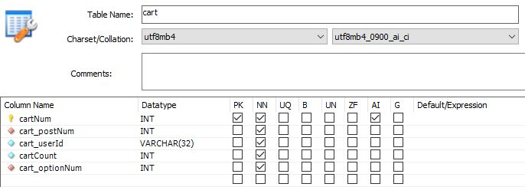
06
ERD & DB

Slide 12
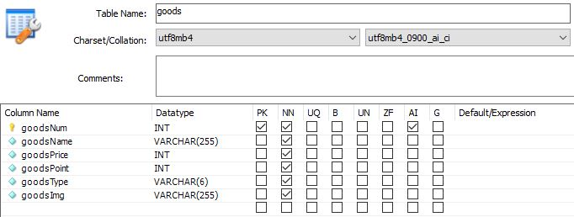
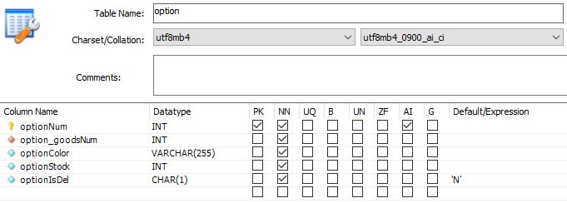
06
ERD & DB

Slide 13
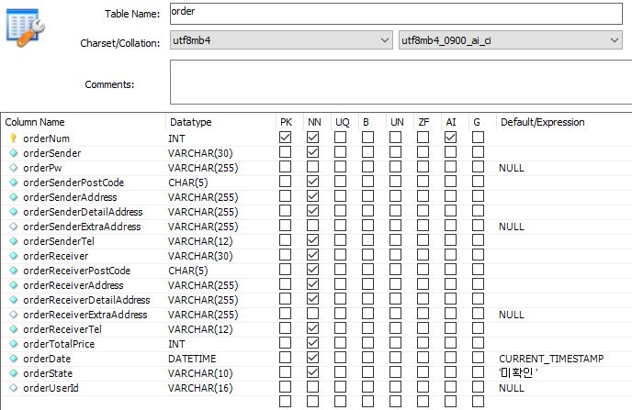
06
ERD & DB

Slide 14
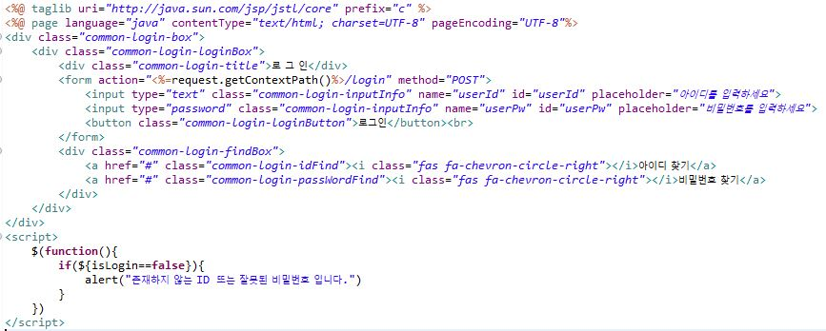
07
구현 코드
로그인 관련 JSP 코드
JSP를 이용하여 로그인 화면을 구현하였습니다.

Slide 15
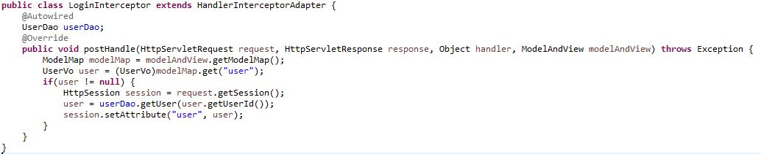
07
구현 코드
로그인 관련 인터셉터 코드
postHandle 인터셉터가 컨트롤러가 실행된 후 호출되는 것을 이용하여 로그인에 성공하면
로그인한 유저 정보를 세션에 저장하는 기능을 구현하였습니다.

Slide 16
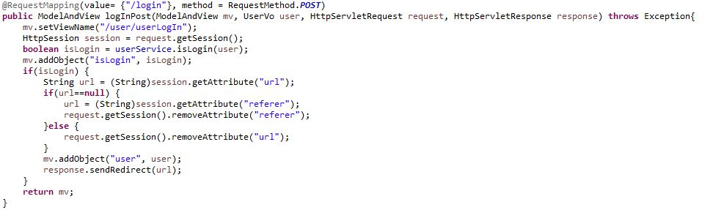
07
구현 코드
로그인 관련 컨트롤러 코드
컨트롤러를 이용하여 경로를 매핑하는 것을 이용하여 로그인 페이지를 연결하였고 서비스에 데이터를 보내고 결과를 요청하는 것을 이용하여 로그인 페이지에서 입력된 값을 보내고 로그인결과를 요청하였습니다.

Slide 17
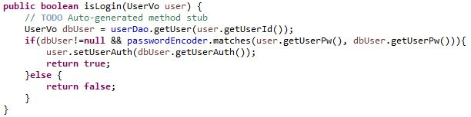
07
구현 코드
로그인 관련 서비스 코드
컨트롤러에서 보내온 데이터를 가지고 Dao에 DB에 있는 데이터를 요청하여 결과를 받아서 가공하여 컨트롤러에 결과를 전달하는 것을 이용하여 컨트롤러에서 전달해온 정보를 가지고 DB에서 유저 정보를 가지고 와서 컨트롤러에 로그인의
결과를 알려주는 기능을 구현하였습니다.

Slide 18

07
구현 코드
로그인 관련 Dao 코드
서비스에서 정보를 토대로 DB에 접근하는 것을 이용하여 ID를 가지고 DB에 접근하는 기능을 구현하였습니다.
로그인 관련 Mapper 코드
Dao가 알고있는 정보를 가지고 쿼리로 DB에 SQL을 호출하는 것을 이용하여 해당 ID가 있으면서 탈퇴하지 않았으면 정보를 가져오는 기능을 구현 하였습니다.

Slide 19
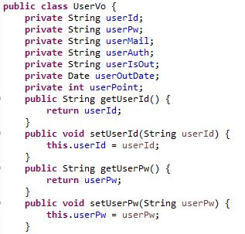
07
구현 코드
로그인 관련 Vo 코드
Mapper를 통하여 DB에서 가져온 정보를 전달하기 위해 Vo를 구현하였습니다.

Slide 20
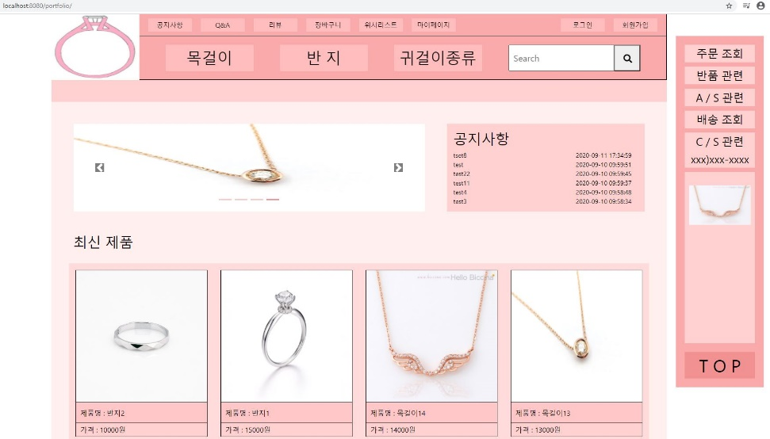
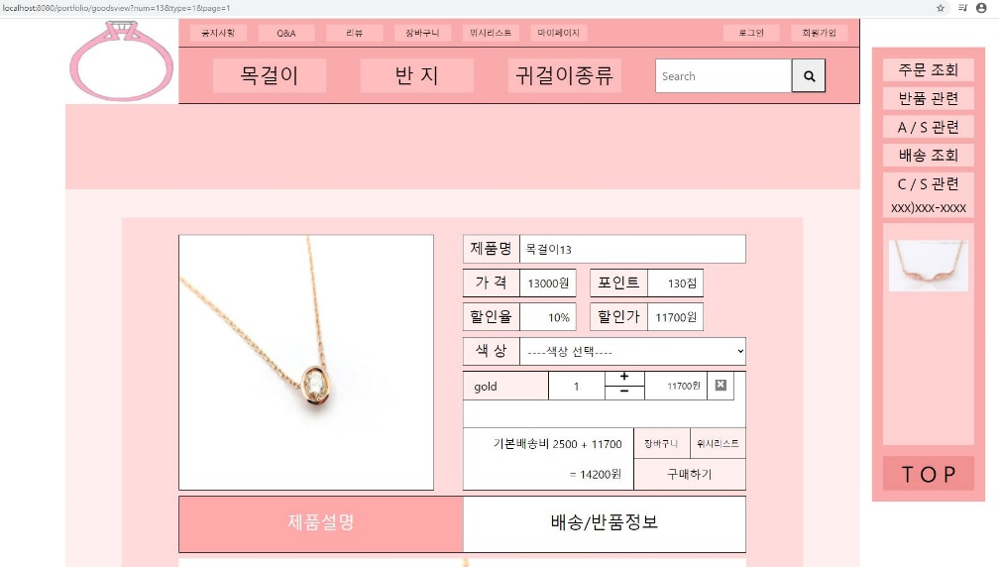
08
사이트 화면
메인 화면
제품 조회 화면

Slide 21
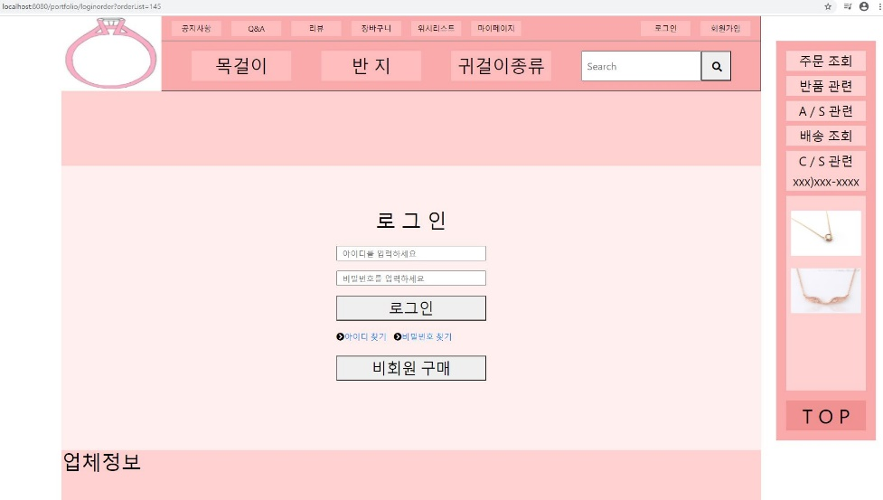
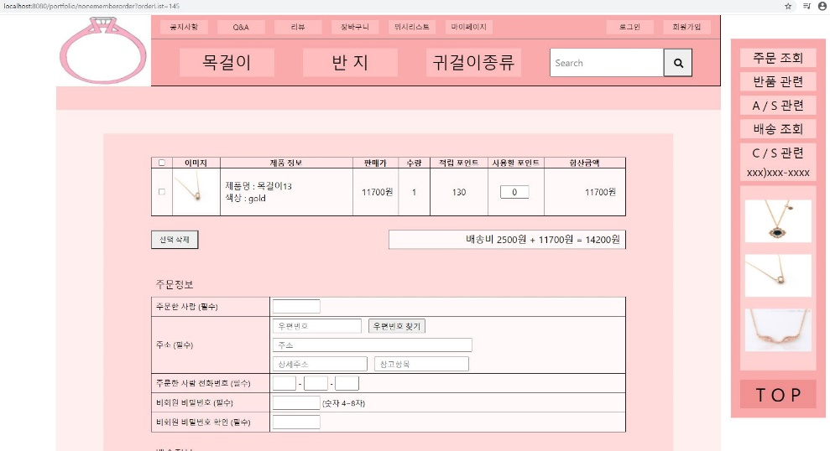
08
사이트 화면
비회원 구매하기
제품 조회 화면

Slide 22
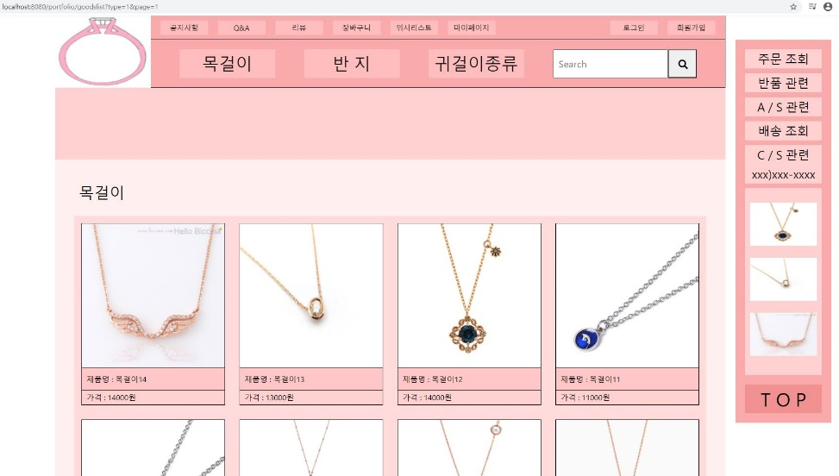
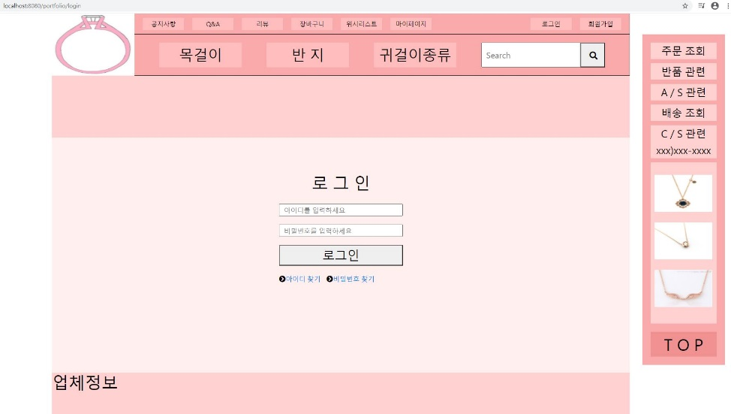
08
사이트 화면
제품 리스트 화면
로그인 화면

Slide 23
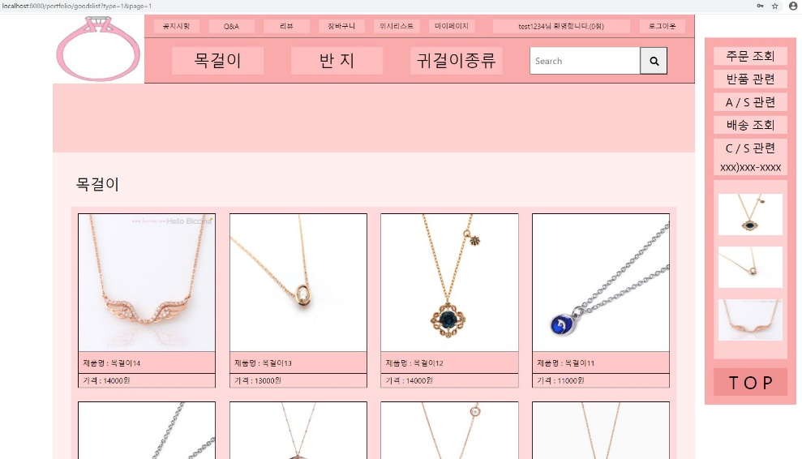
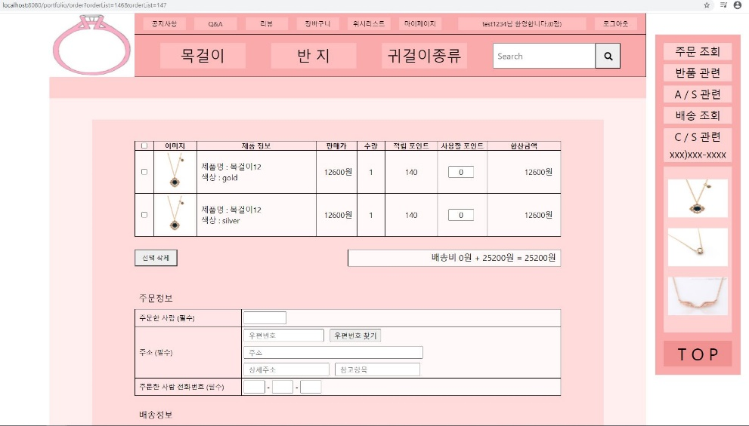
08
사이트 화면
로그인 성공
회원 주문 화면

Slide 24
감사합니다

